Slide 1
Comprendre Meyasu en trois minutes

Slide 2
Meyasu, ce sont pour la première fois au Japon des recommandations pour l’enseignement des langues à partir du lycée.

Slide 3
Meyasu, ce sont des recommandations élaborées en collaboration avec des professeurs sur le terrain.

Slide 4
La caractéristique la plus importante, c’est de ne pas seulement présenter des principes et des objectifs, mais aussi une image globale, allant d’objectifs concrets d’apprentissage jusqu’aux plans de cours et aux méthodes d’évaluation.

Slide 5
Un point fort que nous souhaitons souligner, c’est la mise en ligne sur le site internet de Meyasu d’un riche matériel – contenus d’apprentissage, exemples d’activités, propositions de cours... – et l’offre d’un soutien aux professeurs en situation d’enseignement.

Slide 6
Quels sont les objectifs de Meyasu ?

Slide 7
Les principes pédagogiques de Meyasu, ce sont « découverte de l’autre », « découverte de soi » et « création de liens ».

Slide 9
Les objectifs pédagogiques de Meyasu, c’est de contribuer, à travers l’apprentissage des langues, des cultures et de la société globale, au développement humain des apprenants et de leur permettre de vivre pleinement au 21ème siècle.

Slide 10
Nous avons choisi dix items correspondant aux qualités et à la sensibilité nécessaires pour réaliser un tel objectif. L’importance de chacun de ces items a été soulignée dans « compétences du 21ème siècle ».

Slide 11
Meyasu a pour objectif d’apprentissage l’acquisition des compétences de communication globale.

Slide 12
Les compétences de communication globale recouvrent trois domaines : les langues, la culture, la société globale.

Slide 14
Dans ces trois domaines, on acquiert des compétences visant à la connaissance intellectuelle, le savoir-faire et la création de relations.

Slide 15
Nous avons appelé ces trois compétences « comprendre », « être capable de », « nouer des liens ».

Slide 17
Si on combine ces trois domaines et ces trois compétences, nous avons ce que nous appelons « trois par trois » (three by three).

Slide 18
Pour acquérir les compétences « trois par trois », il importe de prendre en compte tous les styles d’apprentissage, en particulier l’intérêt des apprenants, leur motivation et leur capacité.

Slide 19
D’autre part, on peut rendre les contenus d’apprentissage plus riches en les mettant en relation avec ce qui est appris dans les autres matières.

Slide 20
Enfin, il est important, pour développer les compétences d’« être capable de » et de « créer des liens », d’ouvrir la salle de classe sur la société réelle.

Slide 21
En ajoutant ces trois relations aux « trois par trois », nous avons élaboré le concept clé de l’objectif d’apprentissage : « trois par trois plus trois » (three by three plus three).

Slide 22
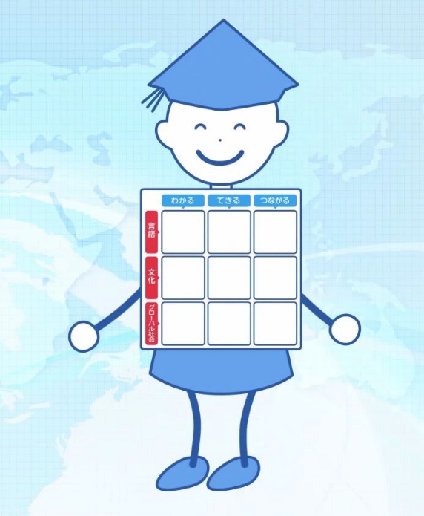
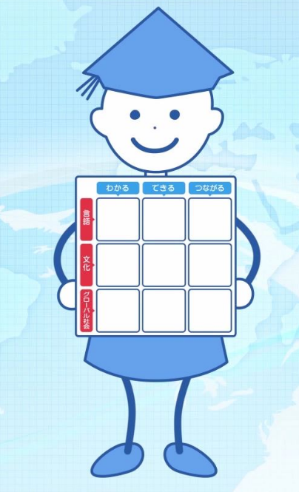
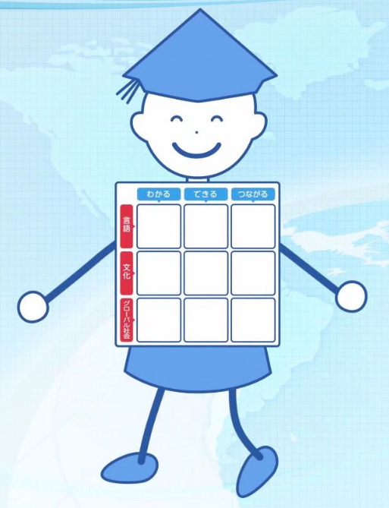
Grâce aux compétences de communication globale cultivée par les « trois par trois plus trois », les apprenants seront capables d’agir dans la société réelle.

Slide 23
On peut commencer « trois par trois » là où on le désire.

Slide 24
On a défini pour « trois par trois » des objectifs spécifiques. Nous souhaitons viser non seulement des connaissances linguistiques, mais aussi dans le même temps la capacité à échanger en recourant au langage et à établir des liens avec la société réelle.

Slide 25
Pour les trois domaines d’« être capable de », des objectifs plus détaillés ont aussi été définis.

Slide 26
Petit à petit, réalisons « trois par trois » !

